Slide 1
История ВФСК ГТО

Slide 2
После революции
1921 году состоялся чемпионат по плаванию, в 1922 - по футболу. В 1923 году было проведён Всесоюзный праздник физкультуры, а в 1928 — первая Всесоюзная спартакиада — всенародный смотр достижений советского физкультурного движения. Тогда в массовых стартах приняли участие 3,5 млн. чел., в финале в Москве — 7,2 тыс. чел., в спартакиаде участвовали 600 зарубежных спортсменов из 13 стран.

Slide 3
Ленинград. Знаменосцы сводного отряда пловцов на физкультурном параде. 1930

Slide 4
Москва. Стадион "Динамо". 1930-е. Фото Э. Евзерихина

Slide 5
ОСОАВИАХИМ
В 1927 году путем слияний и реорганизаций нескольких военно-спортивных объединений в СССР создается самая крупная из специализированных общественных организаций — Общество содействия обороне, авиационному и химическому строительству (ОСОАВИАХИМ).
Уже к началу 1928 года эта организация насчитывает около 2 млн. человек. По всей стране под эгидой ОСОАВИАХИМа строятся тиры, стрельбища, создаются аэроклубы и военно-спортивные кружки, где молодежь осваивает специальности радиста, телеграфиста, парашютиста, моториста, санитара, медсестры, пилота и др.

Slide 6
Начало
24 мая 1930 года газета «Комсомольская правда» напечатала обращение, в котором предлагалось установить испытания на право получения знака «Готов к труду и обороне». Речь шла о необходимости введения единого критерия для оценки физической подготовленности молодёжи. Предлагалось установить специальные нормы и требования, а тех, кто их выполнит, — награждать знаком. Новая инициатива комсомола получила признание в широких кругах общественности, и по поручению Всесоюзного совета физической культуры при ЦИК СССР был разработан проект комплекса ГТО, который 11 марта 1931 года был утверждён и стал нормативной основой физического воспитания для всей страны.

Slide 7
Первый комплекс ГТО
состоял всего из одной ступени и предполагал выполнение 21 испытания, 15 из которых носили практический характер:
бег на 100, 500 и 1000 метров;
прыжки в длину и высоту;
метание гранаты;
подтягивание на перекладине;
лазание по канату или шесту;
поднимание патронного ящика весом в 32 килограмма и безостановочное передвижение с ним на расстоянии 50 метров;
плавание;
умение ездить на велосипеде или умение управлять трактором, мотоциклом, автомобилем;
умение грести 1 км;
лыжи на 3 и 10 км;
верховую езду и продвижение в противогазе на 1 км.

Slide 8
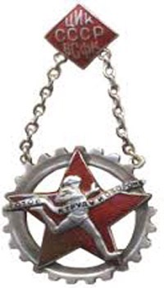
Значки ГТО 1931-1936 годов (I и II ступень)

Slide 9
В 1932 году в Уральском индустриальном институте (позднее переименованном в Уральский политехнический институт) было открыто отделение спортивной подготовки.

Slide 10
В 1933 году ЦК ВЛКСМ предложил ввести комплекс испытаний по физической подготовке детей, как начальную ступень их развития. Специально для школьников Комплекс ГТО был дополнен ступенью «Будь готов к труду и обороне» (БГТО). Ступень БГТО содержала 13 нормативов и 3 требования по оценке физической подготовленности для школьников 13-14 и 15-16 лет. Значкист БГТО должен был успешно учиться, активно заниматься физической культурой, уметь провести физкультурное занятие с группой товарищей, знать правила и уметь судить спортивную игру по выбору.

Slide 11
Значок БГТО образца 1934 года

Slide 12
Спорт проникает в массы Москва. В парке. 1938. Фото Э. Евзерихина

Slide 13
С 1938 года начали проводиться Всесоюзные соревнования по различным программам многоборья Комплекса «Готов к труду и обороне»: первенства СССР и ВЦСПС (1938-1939, 1949-1951), чемпионаты СССР и первенства ВЦСПС (1974-1982), чемпионаты СССР (1989-1991).
К концу 30-х годов, когда Комплекс ГТО находился на пике популярности, встал вопрос об улучшении его содержания. Нормативы тщательно обсуждались научными и практическими работниками физического воспитания, что привело в 1939 году к разработке новых норм комплекса ГТО, которые 26 ноября 1939 года были утверждены специальным постановлением Совета народных комиссаров СССР «О введении нового физкультурного комплекса «Готов к труду и обороне».

Slide 14
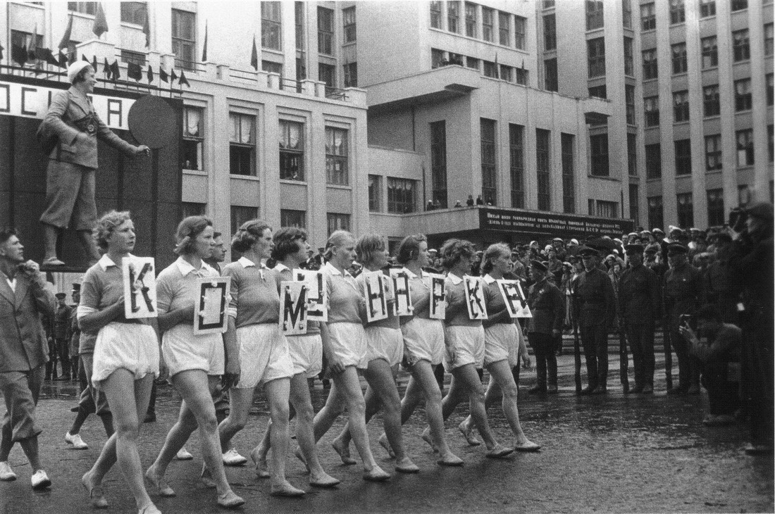

Slide 15
В предвоенные годы свои коррективы внесли сложная международная обстановка и реальная угроза войны. В 1939 г. был утверждён новый Комплекс.

Slide 16
Вступивший в действие с 1 января 1940 года новый Комплекс ГТО содержал не только обязательные нормы, но и испытания по выбору, что обеспечивало, по мнению разработчиков, сочетание общей физической подготовки со спортивной специализацией. По сравнению с предыдущим комплексом количество нормативов было сокращено.
В 1942 г. Всесоюзный комитет по делам физической культуры и спорта внес изменения в Комплекс ГТО с целью его соответствия требованиям военного времени. При общем сокращении количества нормативов в него были включены такие виды испытаний, как метание связки гранат, скоростной пеший поход, преодоление водных переправ, штыковой бой. Эти нормы стали основными и обязательными.

Slide 17
ГТО в период Великой Отечественной войны
Навыки маршевой, лыжной, стрелковой подготовки, плавания, метания гранат, преодоления водных преград и препятствий.
Значкисты ГТО, овладевшие военно-прикладными двигательными навыками, добровольно уходили на фронт, успешно действовали в партизанских отрядах.
Обладателями значков II ступени ГТО были герои Великой Отечественной войны: летчики Иван Кожедуб, Александр Покрышкин, Николай Гастелло, знаменитый снайпер Владимир Пчелинцев.

Slide 18
Значки 1940-61 гг.

Slide 19
После войны
Из Комплекса ГТО 1946 г. были исключены некоторые военно-прикладные испытания. количество нормативов комплекса ГТО сокращено (БГТО — до 7, ГТО I и II ступеней — до 9), установлена взаимосвязь между этими нормами и программами физического воспитания школ и учебных заведений, уточнены и изменены возрастные группы.

Slide 20
1948 год
Новая цель
ЦК КПСС: дальнейшее развитие физкультурного движения, повышение уровня мастерства спортсменов и завоевание ими мировых первенств, достижение рекордов по основным видам спорта

Slide 21
В комплексе ГТО, введенном с 1 января 1955 года, снова исключили деление нормативов на обязательные и по выбору. Для получения значка ступени БГТО требовалось выполнить все 10 нормативов, значка ГТО 1-й ступени— 12 норм и значка ГТО 2-й ступени— 11

Slide 22
1948-58 гг.
К 1958 году число физкультурников в нашей стране достигло 23 696 800 человек. В то же время в период действия комплекса 1955–1958 гг. ежегодная подготовка составляла немногим более 3 миллионов значкистов ГТО всех ступеней, и за 4 года этого периода было подготовлено около 16 миллионов значкистов ГТО.

Slide 23
1959
В 1959 году в комплекс ГТО были внесены наиболее существенные изменения. Проект комплекса был опубликован в августе 1958 года для широкого обсуждения и получил всеобщую поддержку. Введены требования органичного сочетания программы по физическому воспитанию в школах и учебных заведениях, а также — система начисления очков за показанные результаты. Обновленный Комплекс ГТО состоял из трех ступеней. Ступень БГТО — для школьников 14 — 15 лет, ГТО 1-й ступени — для юношей и девушек 16-18 лет, ГТО 2-й ступени — для молодежи 19 лет и старше.

Slide 24
Значки БГТО и ГТО 1961 года

Slide 25
1972 году новый комплекс ГТО
Расширились возрастные рамки комплекса: добавились ступени для школьников 10 — 13 лет и трудящихся 40 −60 лет. Теперь комплекс имел V возрастных ступеней и охватывал население в возрасте от 10 до 60 лет. Каждая ступень комплекса ГТО 1972 года состояла из двух разделов:
изучение основных положений советской системы физического воспитания, овладение практическими навыками личной и общественной гигиены, правилами и приемами защиты от оружия массового поражения, выполнение утренней гимнастики;
упражнения, определяющие уровень развития физических качеств человека — сила, выносливость, быстрота, ловкость, а также упражнения, способствующие овладению прикладными двигательными навыками,— бег на скорость и выносливость, силовые упражнения, прыжки, лыжные гонки, плавание и другие.

Slide 26
Ступени Комплекса 1972 года
I ступень — «Смелые и ловкие» введен для школьников 10-13 лет с целью формирования у детей сознательного отношения к занятиям физической культурой, развитие основных физических качеств и жизненно необходимых умений и навыков, выявление спортивных интересов. I ступень подразделялась на две возрастные группы: мальчики и девочки 10 — 11 и 12-13 лет. Комплекс состоит из 7 обязательных испытаний и 6 — по выбору.
II ступень — «Спортивная смена» предназначен для подростков 14-15 лет, с целью повышения физической подготовленности подростков и овладение ими прикладными и двигательными навыками. Комплекс состоял из 9 испытаний.
III ступень — «Сила и мужество» является нормативами для юношей и девушек 16-18 лет, с целью совершенствования физической подготовленности молодежи, необходимой для последующей трудовой деятельности и готовности к службе в Вооруженных Силах. Комплекс состоял из 10 испытаний.
IV ступень — «Физическое совершенство» предназначен для мужчин 19-39 лет женщин 19-34 лет, с целью достижения высокого уровня физического развития и физической подготовленности для высокопроизводительного труда и выполнения священного долга по защите Родины. IV ступень подразделяется на две возрастные группы: мужчины 19-28 и 29-39 лет, женщины 19-28 и 29-34 лет. Комплекс состоял из 10 испытаний.
V ступень — «Бодрость и здоровье» предназначен для мужчин 40-60 лет и женщин 35- 55 лет, с целью сохранения на долгие годы крепкого здоровья и высокого уровня физической подготовленности трудящихся для обеспечения их трудовой активности и постоянной готовности к защите Родины.

Slide 27
1991 год Распад СССР
Юридически Комплекс ГТО не был упразднен, однако фактически он прекратил свое существование в 1991 году.

Slide 28
Новейшая история
В 2013 году руководство страны и региональные руководители выступили с инициативой возрождения комплекса ГТО в России в современном формате.
Всероссийский физкультурно-спортивный комплекс (далее — Комплекс) разработан во исполнение подпункта «а» пункта 1 перечня поручений Президента Российской Федерации от 4 апреля 2013 года № Пр-756, а также приказа Минспорта России от 6 мая 2013 года № 245 «О разработке проекта Всероссийского физкультурно-спортивного комплекса», которым утвержден состав рабочей группы. В нее вошли ведущие специалисты и ученые, участвовавшие в 2004-2013 гг. в разработке и апробации внедрения комплекса в регионах Российской Федерации, представители вузов, научно-исследовательских центров, подведомственных Минспорту России и Минобрнауки России.

Slide 29
После окончания Олимпиады в Сочи
Издание Указа Президента Российской Федерации от 24 марта 2014 года № 172 «О Всероссийском физкультурно-спортивном комплексе „Готов к труду и обороне“ (ГТО)», постановляющего о вводе в действие комплекса с 1 сентября 2014 года.

Slide 30
Информационные источники
http://www.gto.ru/
http://propagandahistory.ru/520/Fizkultura-i-sport-v-SSSR-1920-1930-kh-godov/
Рекомендую Буркова А.М., Гайл В.В. Историко-генетический анализ введения комплекса Готов к труду и обороне в ХХ веке

